Slide 1
Историческая

Slide 2
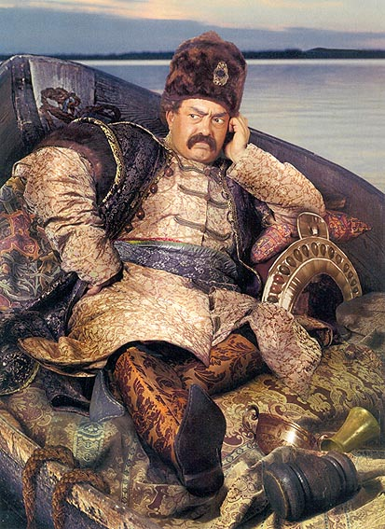
Степан Разин

Slide 3
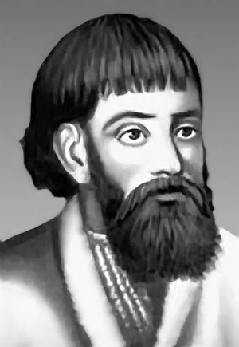
Емельян Пугачёв

Slide 4
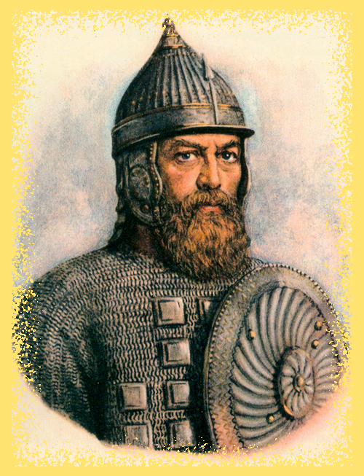
Пожарский

Slide 5
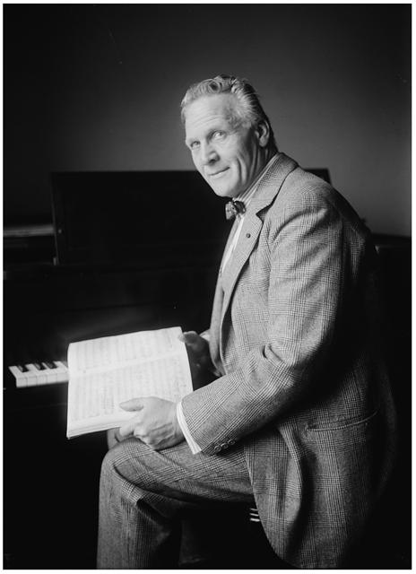
Фёдор
Иванович
Шаляпин

Slide 6
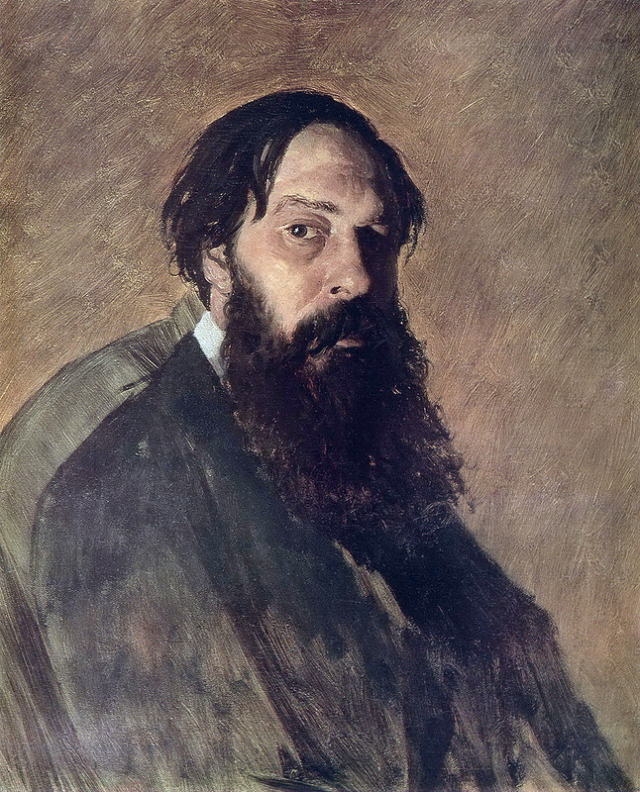
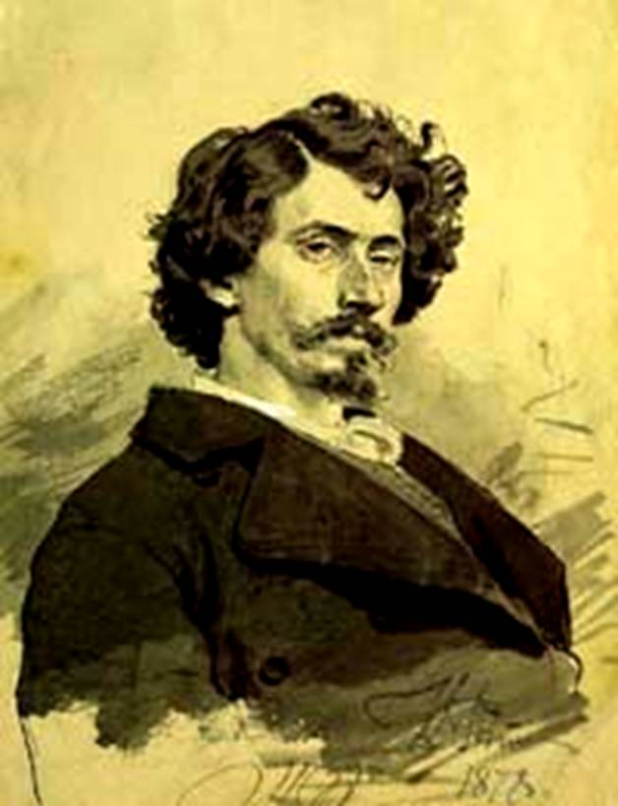
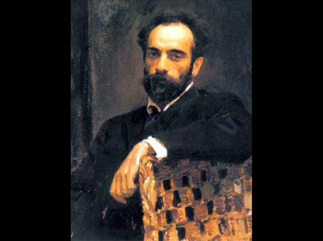
Алексей
Саврасов
Илья Репин
Исаак Левитан

Slide 7
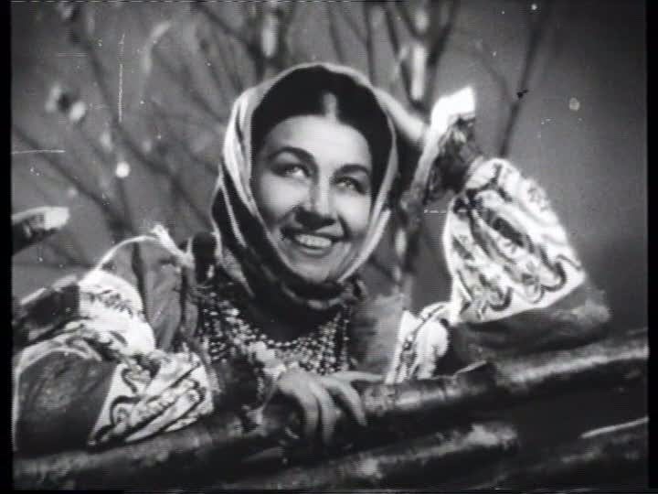
Лидия Русланова

